Slide 1

Ferramentas e técnicas de Compiler warnings
Grupo 1:
Ricardo Pereira
Tiago ramires
Grupo 3:
Adriana Meireles
Carla cruz

Slide 2
Introdução
Existem outras formas de prevenir falhas de segurança no software?​
Medidas que se podem tomar durante a produção do código.​
Segmentation faults, compiler warnings e vulnerabilidades.

Slide 3
Java
Baseada em C/C++ e foi criada por James Gosling. Formalmente anunciada em 1995, o Java é uma linguagem de programação orientada a objetos.
Esta linguagem é compilada para um bytecode que é interpretado por uma máquina virtual (Java Virtual Machine - JVM).
O Java é rápido, seguro e confiável.

Slide 4
Funcionamento do Interpretador e Compilador
Em Java, a compilação é instantânea traduzindo bytecodes para código máquina, sendo este executado posteriormente. Isto melhora o tempo de execução do programa.
A JVM é um interpretador Java que carrega e executa as aplicações Java que estão em bytecodes, convertendo esses bytecodes em código executável de máquina.
O equilíbrio entre interpretação e compilação evoluiu bastante com o passar do tempo, de modo que os programas Java executados com frequência sofrem pouquíssimo trabalho extra da interpretação.

Slide 5
Problemas Mais Comuns nas Outras Linguagens
Input Validation Error
BoundaryConditionError
BufferOverflow
Access Validation Error
ExceptionalConditionError
CrossSiteScripting
SQLInjection

Slide 6
Exemplo noutra Linguagem
BufferOverflow
Nesta situação são ultrapassados os limites de um array para executar um código malicioso.
FormatString
Pretende-se:
Conseguir informações sobre os conteúdos dos endereços de memória que normalmente não são acessíveis
Conseguir uma “shell” de um super-utilizador a partir de uma exceção provocada pela entrada de uma string mal intensionada

Slide 7
Vulnerabilidades em Java
Exposição dos Bytecodes
Objetos String e Garbage Collection
Literais de String
Conclusões:
As questões de segurança em Java devem ser vistas de forma diferente das outras linguagens
O programador é o maior responsável pelas vulnerabilidades da aplicação

Slide 8
Compiler Warnings em Java
Annotations
Unnecessary code
Name shadowing and conflicts
Potential programming problems
Generic types
Code Style

Slide 9
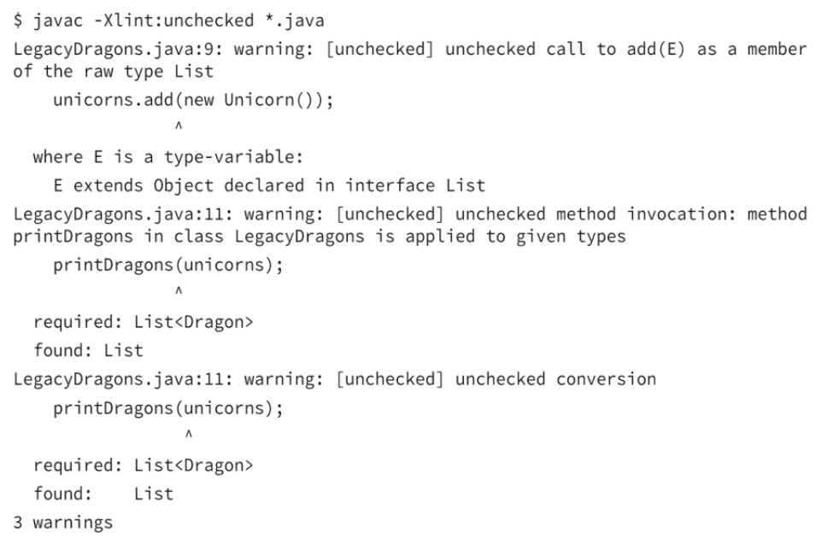
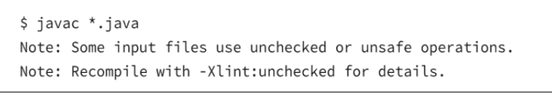
Warnings na Prática

Slide 10
Python
É uma linguagem de programação orientada aos objetos;
Alto nível;
Suporta módulos e pacotes;
Incentiva à reutilização de código.

Slide 11
1. Funcionamento do Compilador
É uma linguagem de programação interpretada e compilada;
O compilador traduz a linguagem Python para bytecode;
O interpretador executa este bytecode numa Máquina Virtual;
Caso existam erros, o compilador gera um relatório de erros e o interpretador interrompe a tradução quando encontra o primeiro erro.

Slide 12
2. Warnings
São, geralmente, emitidos quando o encerramento do programa não é garantido;
Os Warnings são emitidos recorrendo-se à função warn().
Existem dois estados no controlo de warnings:
Primeiro, é feita uma determinação se uma mensagem deve ou não ser emitida que é controlada por um filtro, recorrendo-se à função filterwarnings().
O segundo estado é que caso uma mensagem seja emitida, é impressa recorrendo à função showwarning () e para a sua formatação é chamada a função formatwarning ()

Slide 13
2. Warnings
Existem várias categorias de warnings:
Warning;
UserWarning;
DeprecationWarning;
SyntaxWarning;
RuntimeWarning;
FutureWarning;
PendingDeprecationWarning;
ImportWarning;
UnicodeWarning;
BytesWarning;
ResourceWarning.

Slide 14
2. Warnings
Existem os filtros de warnings que decidem se os warnings são ignorados, exibidos ou transformados em erros:
Ação;
Mensagem;
Categoria;
Módulo;
Lineno.

Slide 15
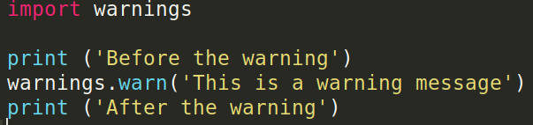
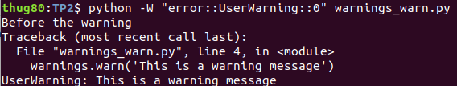
3. Warnings na Prática
Gerar Warnings:

Slide 16
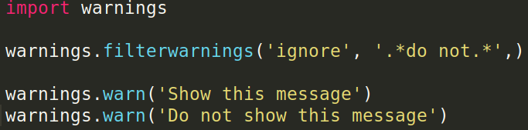
3. Warnings na Prática
Filtrar com padrões:

Slide 17
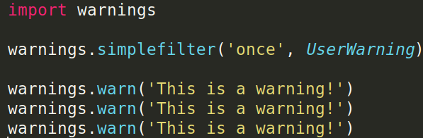

3. Warnings na Prática
Warnings repetidos:

Slide 18
Conclusão
Devem ser tidas em conta boas práticas para a construção de software; ​
Estas ferramentas são essenciais para para garantir softwares fidedignos e funcionais;​
A aplicação destas ferramentas não tem qualquer custo !​
A redução de bugs é garantida; ​
As boas práticas devem ser ensinadas desde logo no período de formação dos programadores.

Slide 19
Ferramentas e técnicas de Compiler warnings
Grupo 1:
Ricardo Pereira
Tiago ramires
Grupo 3:
Adriana Meireles
Carla cruz

